Slide 1
ЭФБО 08-23 Команда №6 Стецко Антон Хаустов Андрей Некипелов Матвей Шахназарян Гамлет
GameTranslator
Решение для внутриигрового перевода на базе ИИ
Реальный перевод игровых диалогов и интерфейса во время игры.

Slide 2
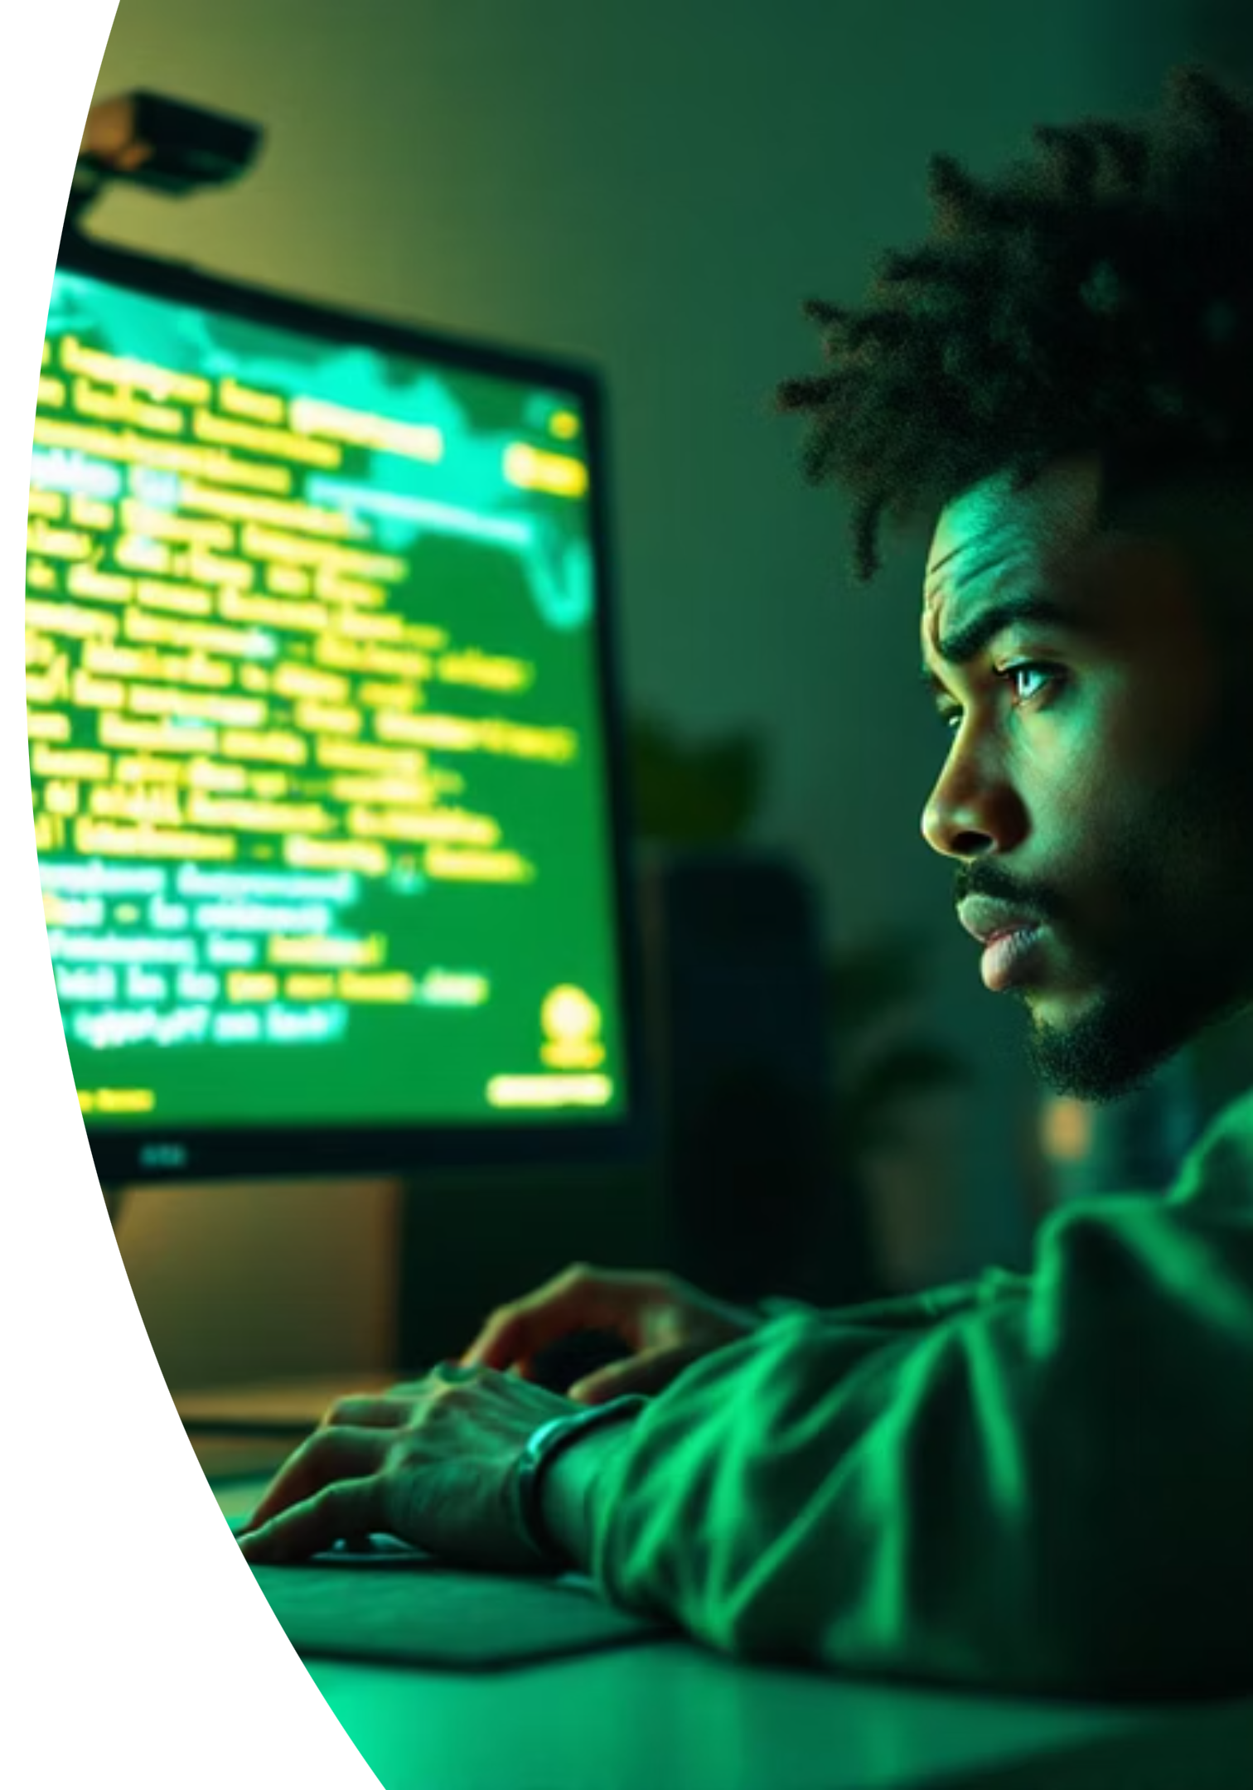
Целевой сегмент и проблема
Целевой сегмент:
Сценарий:
Геймеры, увлеченные иностранными играми, которые не полностью переведены на их родной язык или имеют низкокачественный перевод.
Игрок сталкивается с незнакомым языком в ключевых диалогах, элементах интерфейса, квестах или внутриигровых документах, что затрудняет понимание.
Проблема:
Невозможность полностью насладиться игровым процессом, потеря важных сюжетных нюансов и снижение общей вовлеченности из-за непреодолимого языкового барьера.

Slide 3
Конкуренты и альтернативы
На рынке существует множество подходов к переводу игрового контента, каждый из которых имеет свои преимущества и недостатки. Мы проанализировали основные решения, чтобы показать, где GameTranslator выделяется.
Решение
Тип
Скорость перевода
Качество
Интеграция с играми
Google Translate
Веб-сервис
Медленно
Среднее
Нет
DeepL
Веб-сервис
Быстро
Высокое
Нет
Ручной перевод модов
Сообщество
Очень медленно
Высокое
Да
Встроенные переводы игр
Встроенное
Мгновенно
Среднее
Да
GameTranslator
AI-сервис
Мгновенно
Высокое
Да
GameTranslator сочетает в себе мгновенную скорость и глубокую интеграцию, обеспечивая при этом высочайшее качество перевода благодаря передовым технологиям ИИ.

Slide 4
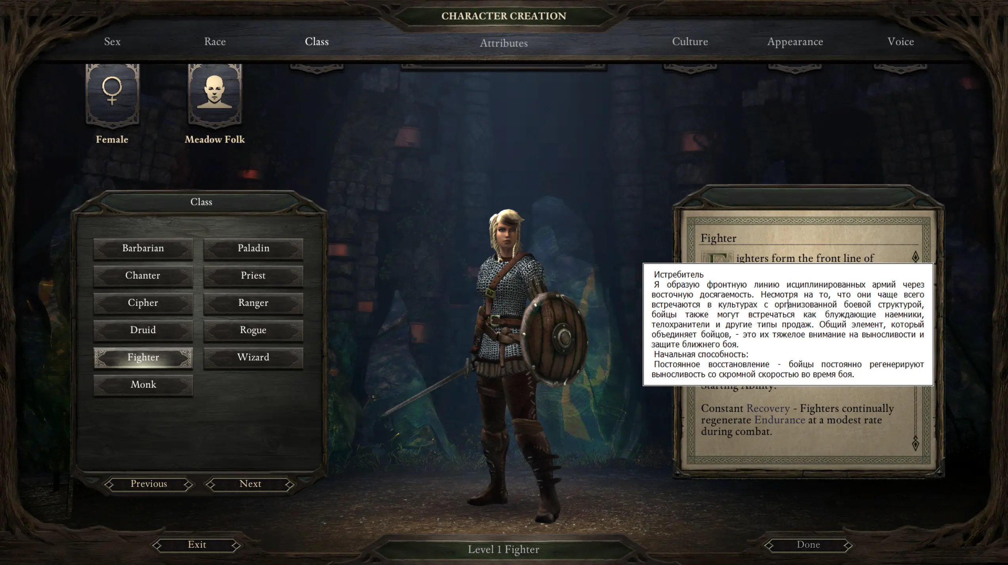
Maverik OCR Helper
Точность у этой программы не самая высокая, поскольку для перевода используется Google Translate и изменить это никак нельзя. А еще эта модель не справляется с распознаванием инициала (буквицы) — стилизованной первой буквы текста. И поэтому перевод немного испортился. К тому же из-за Google-переводчика в тексте появились слова которые не подходят по контексту, например - «истребитель»

Slide 5
Топ-7 критериев выбора решения для перевода
При выборе оптимального инструмента для перевода внутриигрового контента важно учитывать несколько ключевых факторов, чтобы обеспечить наилучший опыт для игроков.
01
02
03
Скорость перевода
Качество перевода
Поддержка множества языков
Обеспечивает перевод в реальном времени, не прерывая игровой процесс.
Гарантирует точный и контекстуально верный перевод, сохраняя оригинальный смысл и стиль диалогов.
Широкий охват языков для глобальной аудитории игроков.
04
05
06
Интеграция с игровыми платформами
Стоимость
Точность распознавания текста
Разумная ценовая политика, делающая решение доступным для широкого круга геймеров.
Эффективное распознавание внутриигрового текста, включая различные шрифты и форматы.
Бесшовная работа с популярными игровыми платформами и движками.
07
Поддержка жанров игр
Способность адаптироваться к разным жанрам, от RPG до стратегий, учитывая специфическую терминологию.

Slide 6
Наше конкурентное преимущество
GameTranslator предлагает уникальное решение, превосходящее конкурентов по ключевым параметрам, обеспечивая бесшовный и качественный игровой процесс.
1
2
Глубокая интеграция
Игровой ИИ-контекст
Перевод непосредственно в игре без необходимости переключаться между окнами, что обеспечивает полное погружение.
Специализированный ИИ обучен понимать игровой сленг и контекст, что гарантирует адекватный и точный перевод.
3
4
Мгновенный перевод
Сохранение стиля
Технология реального времени устраняет задержки, делая диалоги и интерфейс доступными моментально.
ИИ адаптирует перевод, чтобы сохранить оригинальный тон, юмор и стиль диалогов, важные для атмосферы игры.

Slide 7
Стратегия валидации
Для обеспечения успешного запуска GameTranslator мы разработали комплексный план проверки ключевых гипотез, охватывающий как потребность рынка, так и техническую реализуемость.
Гипотеза
Критерий успеха
Метод проверки
Геймеры хотят переводить игры в реальном времени
Спрос на продукт
Опрос целевой аудитории
Качество перевода достаточно для игрового контекста
Удовлетворенность пользователей
Тестирование с фокус-группой
Интеграция с платформами технически возможна
Техническая реализуемость
Прототипирование

Slide 8
Минимальный жизнеспособный продукт
Первая версия GameTranslator будет сосредоточена на ключевых функциях для обеспечения базовой ценности, предоставляя игрокам мгновенный и качественный перевод.
4
Поддержка 5 основных языков
1
Распознавание текста в игре (OCR)
3
2
5
Перевод диалогов в реальном времени
Интеграция с популярными платформами
3
6
5
Перевод интерфейса игры
Настройка текста перевода

Slide 9
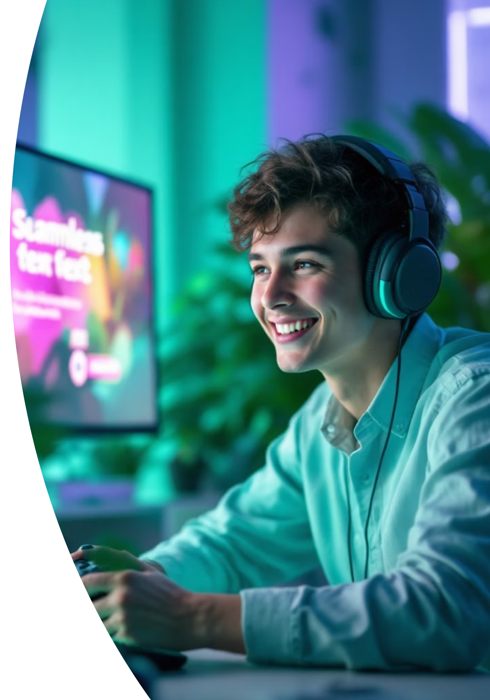
Ценностное предложение GameTranslator
Геймеры смогут полностью насладиться иностранными играми благодаря мгновенному, высококачественному переводу прямо во время игры, без необходимости прерывать игровой процесс или использовать внешние инструменты.
Мгновенный перевод
Вся информация переводится в реальном времени.
Погружение в игру
Сохранение атмосферы и контекста игрового мира.
Широкая совместимость
Поддержка всех популярных платформ и игровых жанров.
Доступная цена
Ориентировано на широкую аудиторию геймеров.

Slide 10
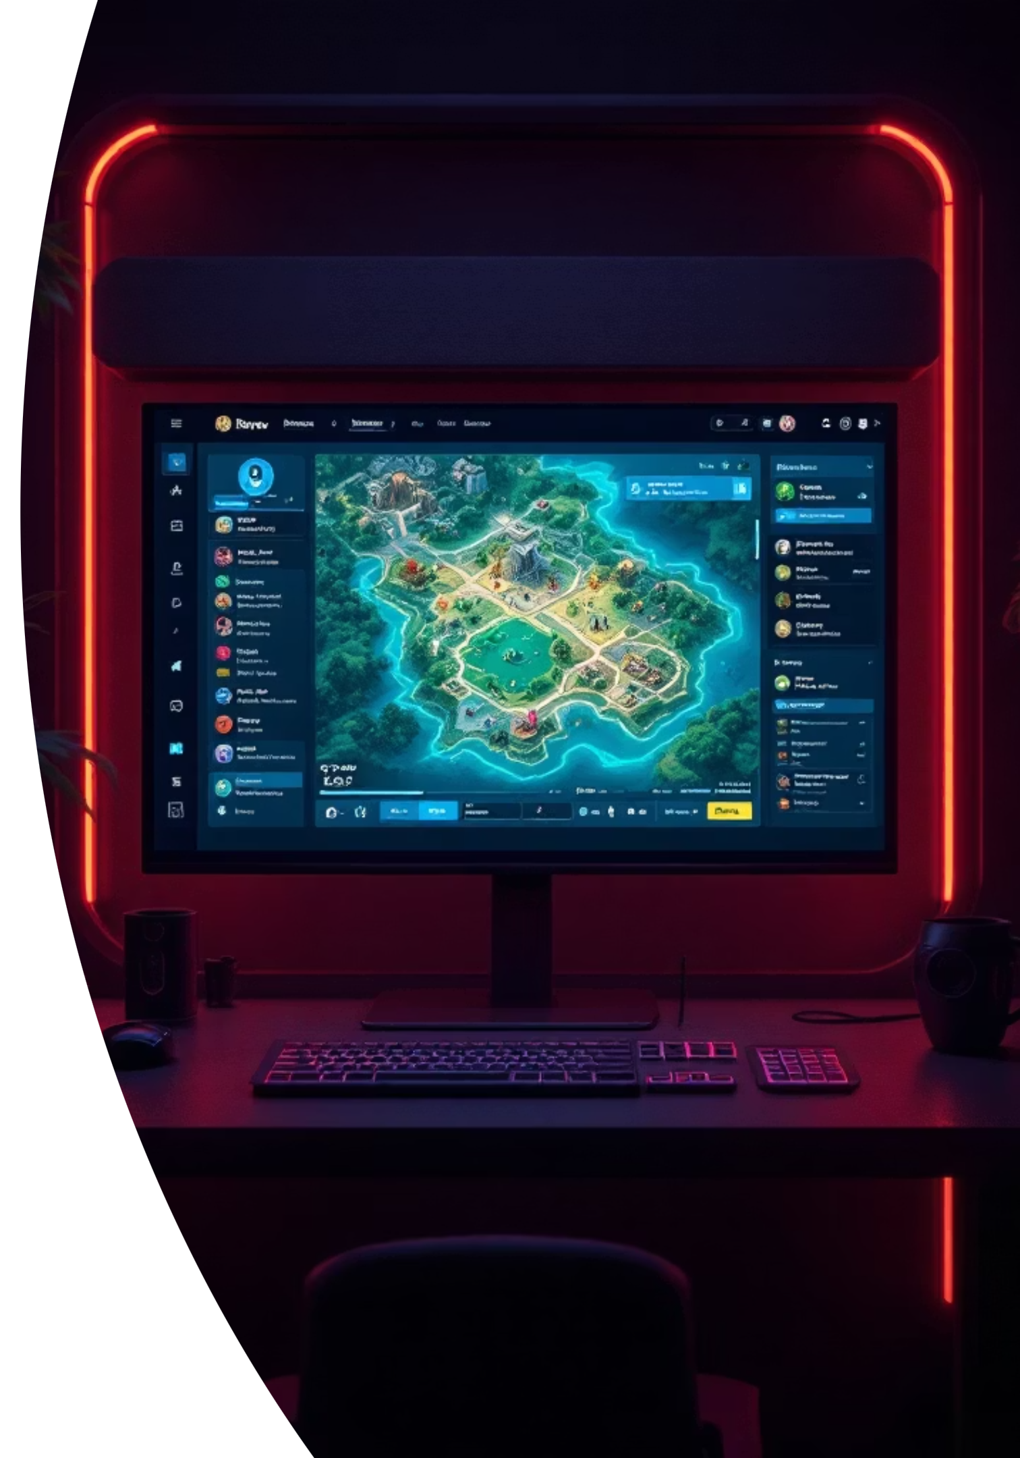
GameTranslator
Решение для внутриигрового перевода на базе ИИ

